Slide 1
Vino e Bollicine nella Distribuzione Moderna.
Un 2022 pieno di incognite
Virgilio Romano - Business Insights Director IRI
11 aprile 2022

Slide 2
Quali i principali trend di inizio anno e quali le prospettive per i prossimi mesi?

Slide 3
2021 a «doppia faccia» per Vino e Bollicine: Atterraggio morbido per il primo, volo in quota per il secondo
+2,1% a val.
-2,2% a vol.
La controcifra 2020 è stata un limite sfidante per il Vino
Le Bollicine l’hanno totalmente ’’ignorata’’.
Complessivamente il giro d’affari mosso dalle due categorie è pari a poco meno di 3 mld di euro.
+20,5% a val.
+18,1% a vol.
Vino
Bollicine
699
Mio lt
101
Mio lt
Fonte: IRI Infoscan Census® Iper+Super+Libero Servizio+Discount +On Line (*Panel IRI)– AT 2 gennaio 2022

Slide 4
Un anno di «rimbalzi» per il vino e di crescita trasversale per gli Spumanti
Vino
Bollicine
Il calo nel vino prevalentemente guidato dai segmenti cresciuti tanto nel 2020.
Gli Spumanti Dolci e Secchi accomunati dalla crescita.
Var. % Vol. Var. % Val.
Fonte: IRI Infoscan Census® Iper+Super+Libero Servizio+Discount +On Line (*Panel IRI)– AT 2 gennaio 2022

Slide 5
Nel formato da 0,75lt, si osserva il recupero dei vini che durante l’anno precedente erano cresciuti meno
Trend di fondo a parte, si recupera il terreno perduto nel 2020
Nel 2020 i vini con posizionamento a scaffale maggiore di 10€ erano cresciuti meno degli altri.
La fascia con prezzo inferiore ai 4€ in negativo e trascina verso il basso il segmento (segmento in cui troviamo il 60% delle vendite di vino del formato in bottiglia da 0,75lt).
Fonte: IRI Infoscan Census® Iper+Super+Libero Servizio+Discount– AT 2 gennaio 2022

Slide 6
Continua a crescere l’offerta a scaffale
Situazione non dissimile leggiamo nei piccoli supermercati (inf. ai 100mq) e nei Discount: crescita nel 2021 e leggera correzione nel 2022.
Ormai siamo a circa 500 referenze nelle grandi superfici e 250 in quelle più piccole
Fonte: IRI Infoscan Census® Iper+Super+Libero Servizio+Discount

Slide 7
Come è iniziato il 2022?
Non a causa dei prezzi, non a causa della guerra l’inizio mostra un segno negativo, atteso e non casuale.
Il 2022 parte con un forte calo perché Vini e Spumanti hanno evidenziato una forte crescita durante le prime settimane del 2021.
Fonte: IRI Infoscan Census® Iper+Super+Libero Servizio+Discount – Prime 11 settimane del 2022 terminanti il 20 marzo

Slide 8
Il 2022 «parte male» perché il 2021 era partito troppo bene: 2021 e 2022 a confronto
Fonte: IRI Infoscan Census® Iper+Super+Libero Servizio+Discount – Prime 11 settimane del 2022 terminanti il 20 marzo

Slide 9
Il confronto verso l’inizio del 2020, mostra una faticosa tenuta del Vino. Sempre in crescita gli Spumanti
Fonte: IRI Infoscan Census® Iper+Super+Libero Servizio+Discount – Prime 11 settimane del 2022 terminanti il 20 marzo

Slide 10
Le difficoltà di inizio anno sono trasversali a tutti i canali
Il canale Discount è quello che regge meglio nelle prime settimane del 2022.
L’E-Commerce ritraccia rispetto alla grande crescita di inizio 2021.
Fonte: IRI Infoscan Census® Iper+Super+Libero Servizio+Discount – Prime 11 settimane del 2022 terminanti il 20 marzo

Slide 11
Prime riflessioni
02
La vera incognita del prosieguo dell’anno è quella legata ai prezzi
nulla ancora in evidenza in termini di risalita prezzi
si legge uno sconto medio più basso (tentativo di recuperare marginalità senza toccare il prezzo a scaffale)
01
Il confronto verso il 2019, mostra un riallineamento verso I trend storici
(crescita del formato in bottiglia 0,75lt, calo dei grandi formati, tenuta del brick)
Spumanti in crescita anche se con ritmi più attenuati
L’inizio del 2022 non deve spaventare, calo atteso e fisiologico a seguito della grande crescita di inizio 2021
03
03

Slide 12
Primi mesi dell’anno caratterizzati da un indebolimento dell’intensità promozionale
Lo sconto leggermente più basso nel Vino, allineato sugli Spumanti.
Promozionalità più o meno allineata, volumi complessivi venduti in promo decisamente più bassi.
L’inflazione sul LCC da inizio anno è pari al 2,2%
Fonte: IRI Infoscan Census® Iper+Super+Libero Servizio+Discount – Prime 11 settimane del 2022 terminanti il 20 marzo

Slide 13
Prezzi e promo fermi: ne risente anche l’efficacia
Valore dello sconto (mil. €) complessivamente concesso nelle 11 settimane
Un po’ il Mix di acquisti, un po’ il mix di sconto più basso, un po’ una maggiore prudenza degli shopper, gli effetti sull’efficacia promo sono negativi (si vende meno dello sorso anno) per milione di euro di sconto concesso (rispetto al 2021)
Volumi incrementali (mil. lt) generati dallo sconto nelle 11 settimane
Fonte: IRI Infoscan Census® Iper+Super+Libero Servizio+Discount – Prime 11 settimane del 2022 terminanti il 20 marzo

Slide 14
Cala lo sconto medio e i volumi incrementali
Sconto medio meno profondo in questo inizio di 2022 - %Volumi venduti per fascia di sconto
Vino
Le promozioni di taglio prezzo con sconti più profondi segnano il passo a vantaggio degli sconti più bassi
Prezzi a scaffale ancora fermi, ma nelle promo qualcosa si muove.
Bollicine
Fonte: IRI Infoscan Census® Iper+Super+Libero Servizio+Discount – Prime 11 settimane del 2022 terminanti il 20 marzo

Slide 15
Comunicazione sul Volantino: conferme sul Vino, mentre le Bollicine restano più ‘’convenienti’’
Prezzo più caro per il vino, con numerosità promozionale in leggera crescita.
Sulle Bollicine leggiamo l’esatto opposto.
Le offerte sul web confermano questa dinamica, con il Prezzo medio che appare in crescita sui vini, in leggero calo sugli Spumanti.
Fonte: IRI Infoscan Census® Iper+Super+Libero Servizio+Discount – Prime 10 settimane del 2022 terminanti il 13 marzo

Slide 16
Conferme dei rialzi su alcune categorie basilari per gli italiani
Fonte: IRI Infoscan Census® Iper+Super+Libero Servizio+Discount – Prime 10 settimane del 2022 terminanti il 13 marzo

Slide 17
Ancora poco evidente sui Vini la tensione inflazionistica
Gli aumenti arriveranno, è incerto solo il quando arriveranno e quanto saranno intensi.
Quando e quanto che avranno certamente impatti sui risultati dell’anno in corso.
Fonte: IRI Infoscan Census® Iper+Super+Libero Servizio+Discount – Prime 11 settimane del 2022 terminanti il 13 marzo

Slide 18
Prime riflessioni
02
04
01
Scaffale
Promozioni
Controcifra
Inflazione
I cali non sono solo vs il 2021 (atteso), ma anche vs il 2020
Si è comprato meno prodotti
Si è comprato meno in offerta
Tutto abbastanza fermo
03
03

Slide 19
Vino e Spumanti Bio: la storia continua
Circa 9 milioni di litri e 12 milioni di bottiglie (10,5 riguardano il vino).
50 milioni di euro di fatturato considerando i Discount assieme alla GDO.
Trend in rallentamento rispetto agli anni precedenti
Prezzi stabili e stabile il referenziamento
Fonte: IRI Infoscan Census® Iper+Super+Libero Servizio Piccolo +Discount – Anno Terminante 2 gennaio 2022

Slide 20
MDD e Industria di Marca: trend a confronto nel formato da 0,75lt
Vino
Spumanti
La quota volume di mkt del MMD a totale Vino è del 15%, nel formato da 0,75 scende al 7% (in crescita negli ultimi anni).
Negli Spumanti la quota volume è del 6%.
La difficoltà del 2021 conseguenza della grande crescita del 2020.
Fonte: IRI Infoscan Census® Iper+Super+Libero Servizio Piccolo +Discount – Anno Terminante 2 gennaio 2022 e prime 10 settimane de 2022

Slide 21
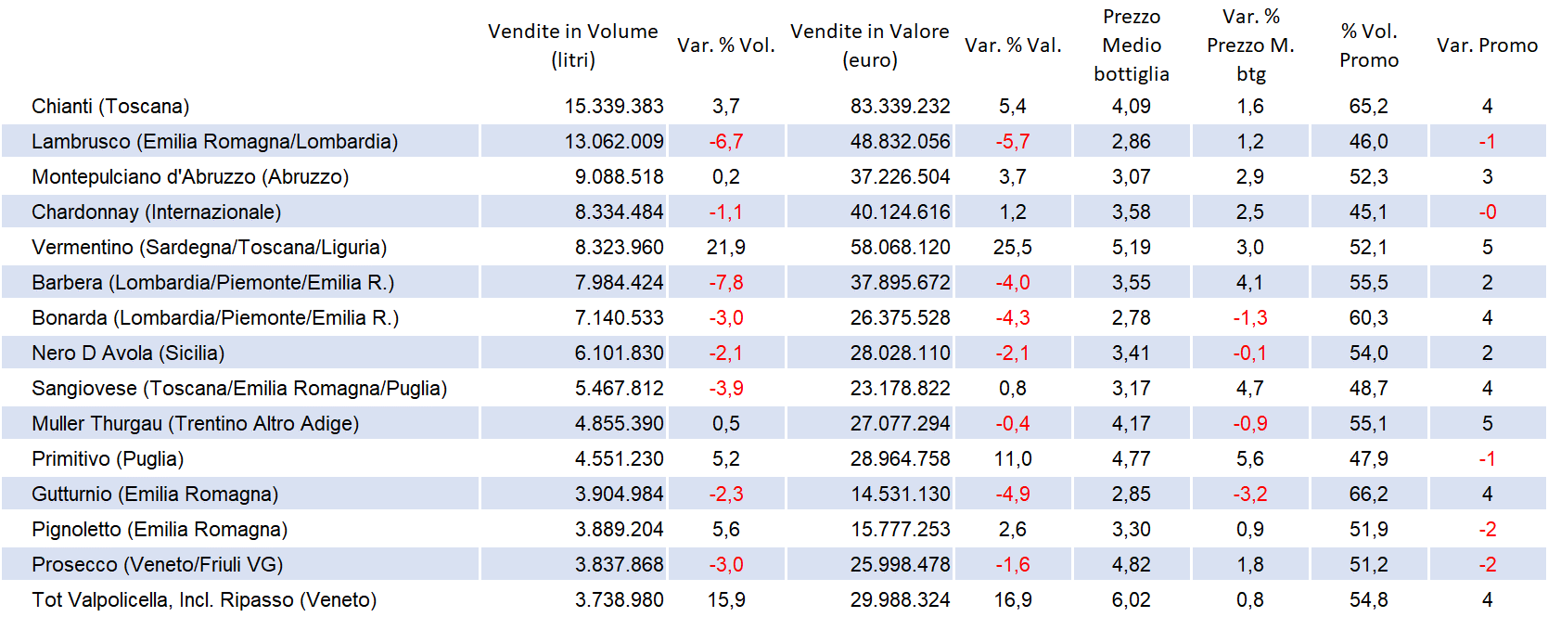
2021: Vino in bottiglia da 75cl: classifica, a Volume, delle denominazioni di vino più vendute in GDO
Fonte: IRI Infoscan Census® Iper+Super+Libero Servizio Piccolo – Anno Terminante 2 gennaio 2022

Slide 22
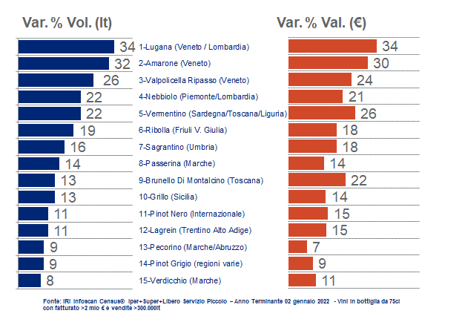
2021: Classifica delle tipologie di Vino per crescita a volume nel formato da 75cl
Fonte: IRI Infoscan Census® Iper+Super+Libero Servizio Piccolo – Anno Terminante 2 gennaio 2022

Slide 23
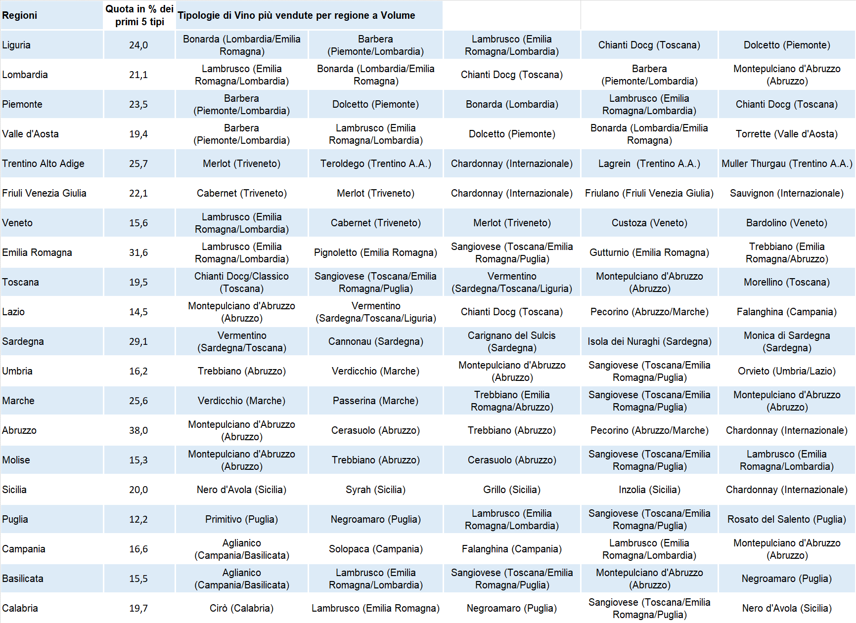
2021: un anno di «rimbalzi» per il vino e di crescita trasversale per gli Spumanti
Fonte: IRI Infoscan Census® Iper+Super+Libero Servizio Piccolo
Anno Terminante 2 gennaio 2022

Slide 24
THANK YOU!
For More Information, Contact Us…
Information Resources srl Via dei Missaglia 97, 20142 – Milano
Marketing.Italy@iriworldwide.com
+39 02 52579 1
Follow us on Twitter: @IRIworldwide

